Slide 1
蛇の目寿司事件に学ぶ

Slide 2
今日の学習の目的
手話と先人たちの闘いについて考えよう

Slide 3
学習活動1
これまで、電車の中や町中で手話で話をしている時に、いやな思いをしたことはありますか？

Slide 4
学習活動2
「蛇の目寿司事件」を読んで、気になったところ、怒りを感じたところなどに線を引いて、感じたことをワークシートに書こう。
（分からない言葉があったら、聞いて下さい。）

Slide 5
学習活動3
一緒に「蛇の目寿司事件」を読もう。

Slide 6
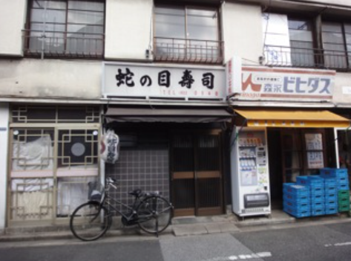
蛇の目寿司事件に学ぶ
写真の出典：https://japaneseclass.jp/trends/about/%E8%9B%87%E3%81%AE%E7%9B%AE%E5%AF%BF%E5%8F%B8%E4%BA%8B%E4%BB%B6

Slide 7
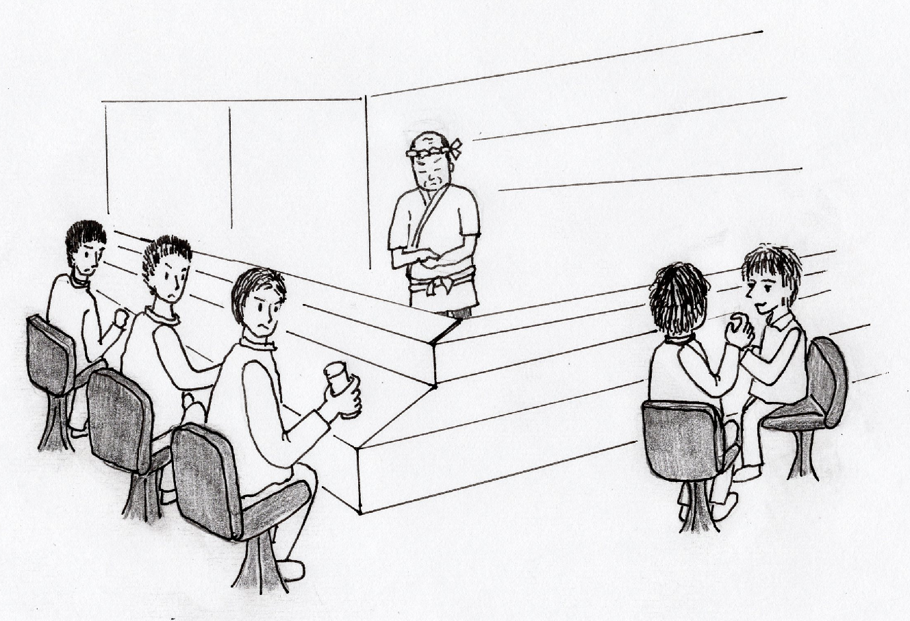
これは、昭和40年のことです。
二人のろうの青年が寿司屋に入り、
寿司を食べながら、
手話で話をしていました。
その後入ってきた三人の客から変な目でじろじろ見られました。
あまりにも、じろじろ嫌な感じで
見るので
見ないで と、
身振りでしましたが
やめてくれませんでした。

Slide 8
それでその客に近寄って、
その客の肩をたたいて注意したら、
逆に顔を殴られてしまいました。
結局、つかみ合いのけんかになってしまいました。
寿司屋の主人は
そのろうの青年を知っていたので、
止めようとしましたが、
なかなかやめないので、
ろうの青年の頭を打ちました。

Slide 9
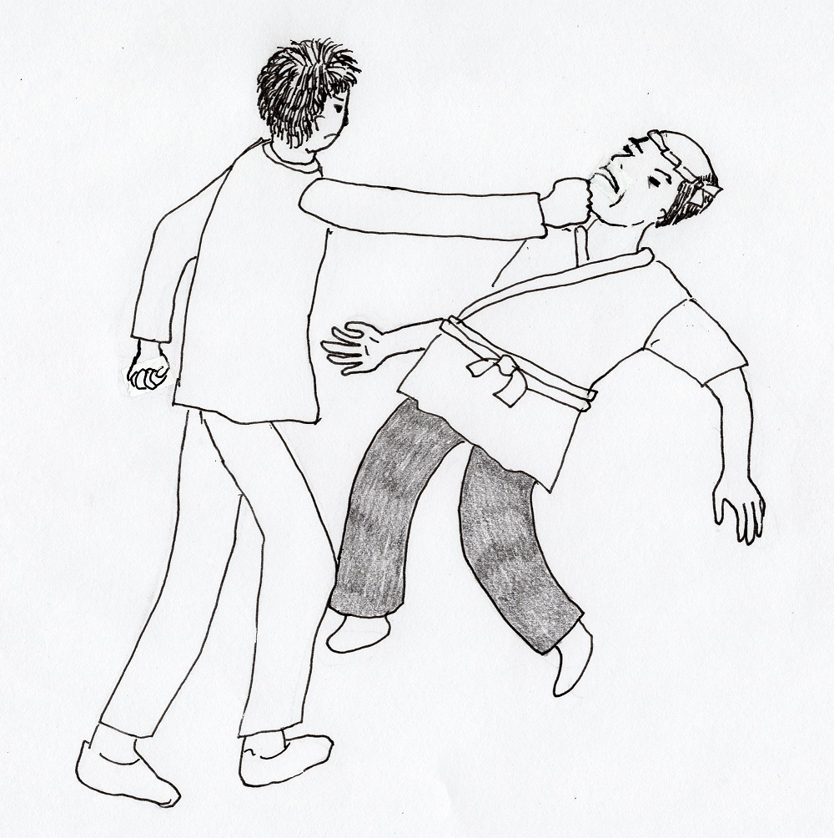
ろうの青年は、
今度は
寿司屋の主人との争いになり、
寿司屋の主人は、殴られて、
投げ飛ばされてしまいました。
ところが、倒れたときに頭を強く打って、亡くなってしまったのです。

Slide 10
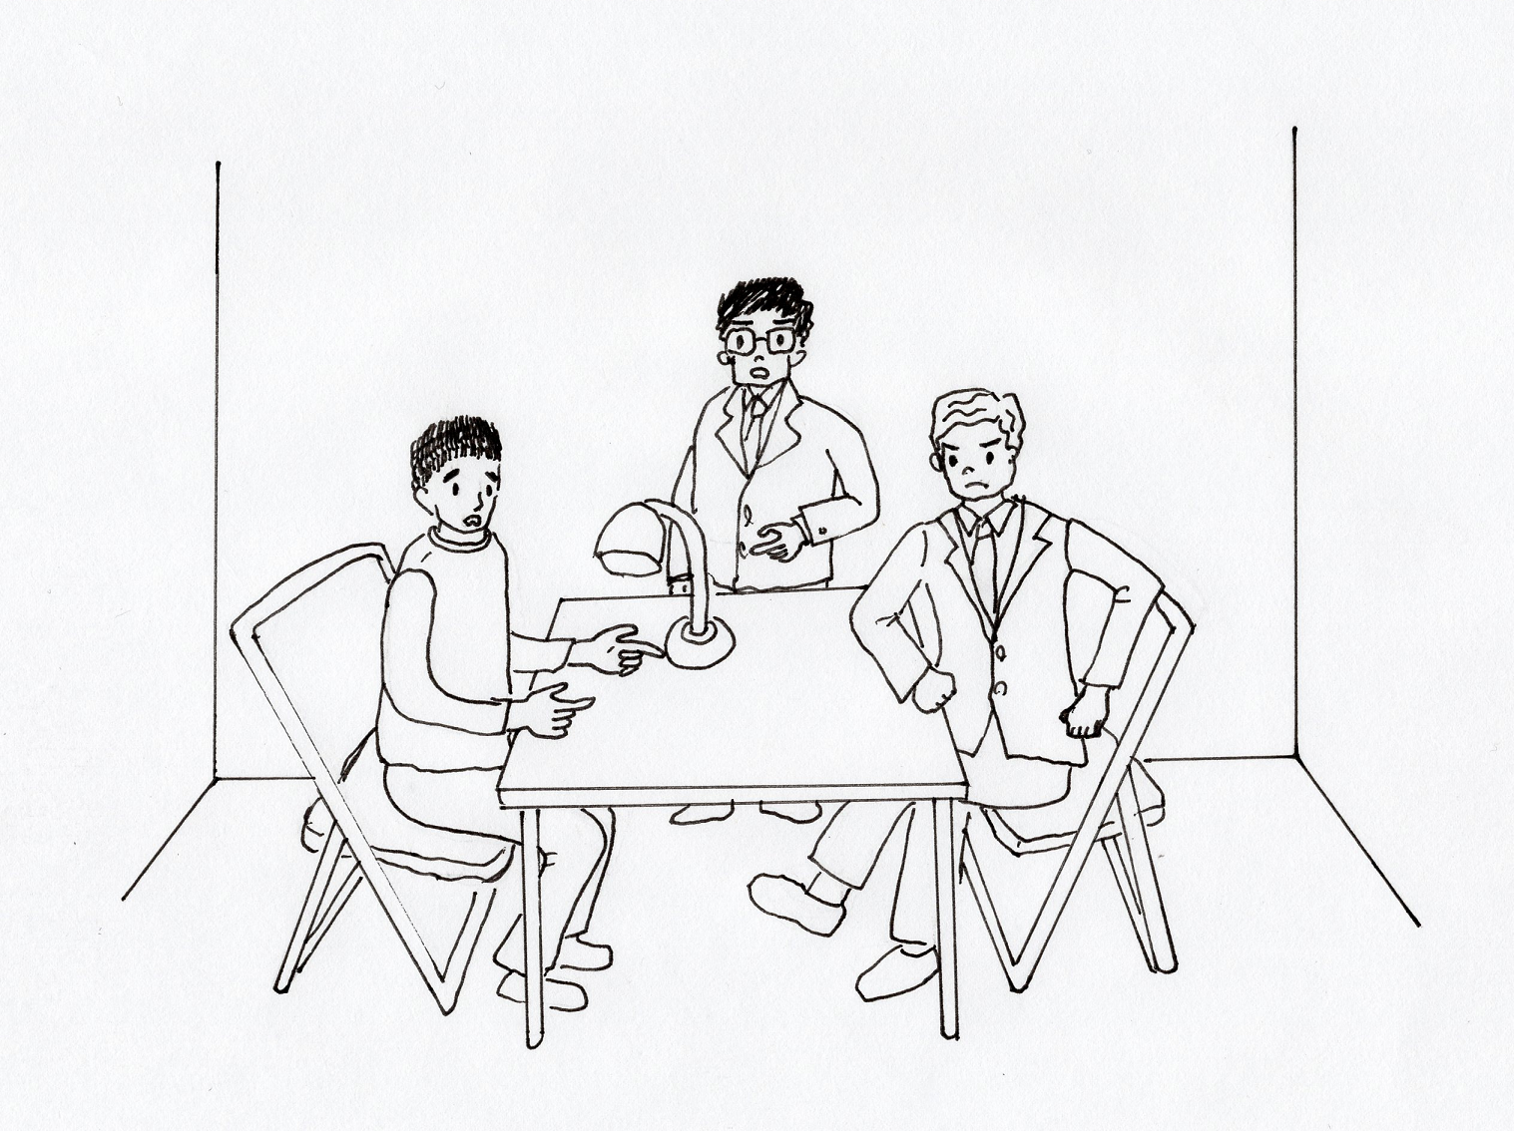
警察の取り調べの時に、
警察官は
手話が分からないので、
聾学校の先生が通訳をしました。
しかし、当時は、
手話が禁止されていたので、
手話が上手にできる先生は
少なかったのです。

Slide 11
二人は、
正確な手話通訳ができる人を探しましたが、
なかなか見つかりませんでした。
また、
弁護を担当してくれる弁護士も
なかなか見つかりませんでした。

Slide 12
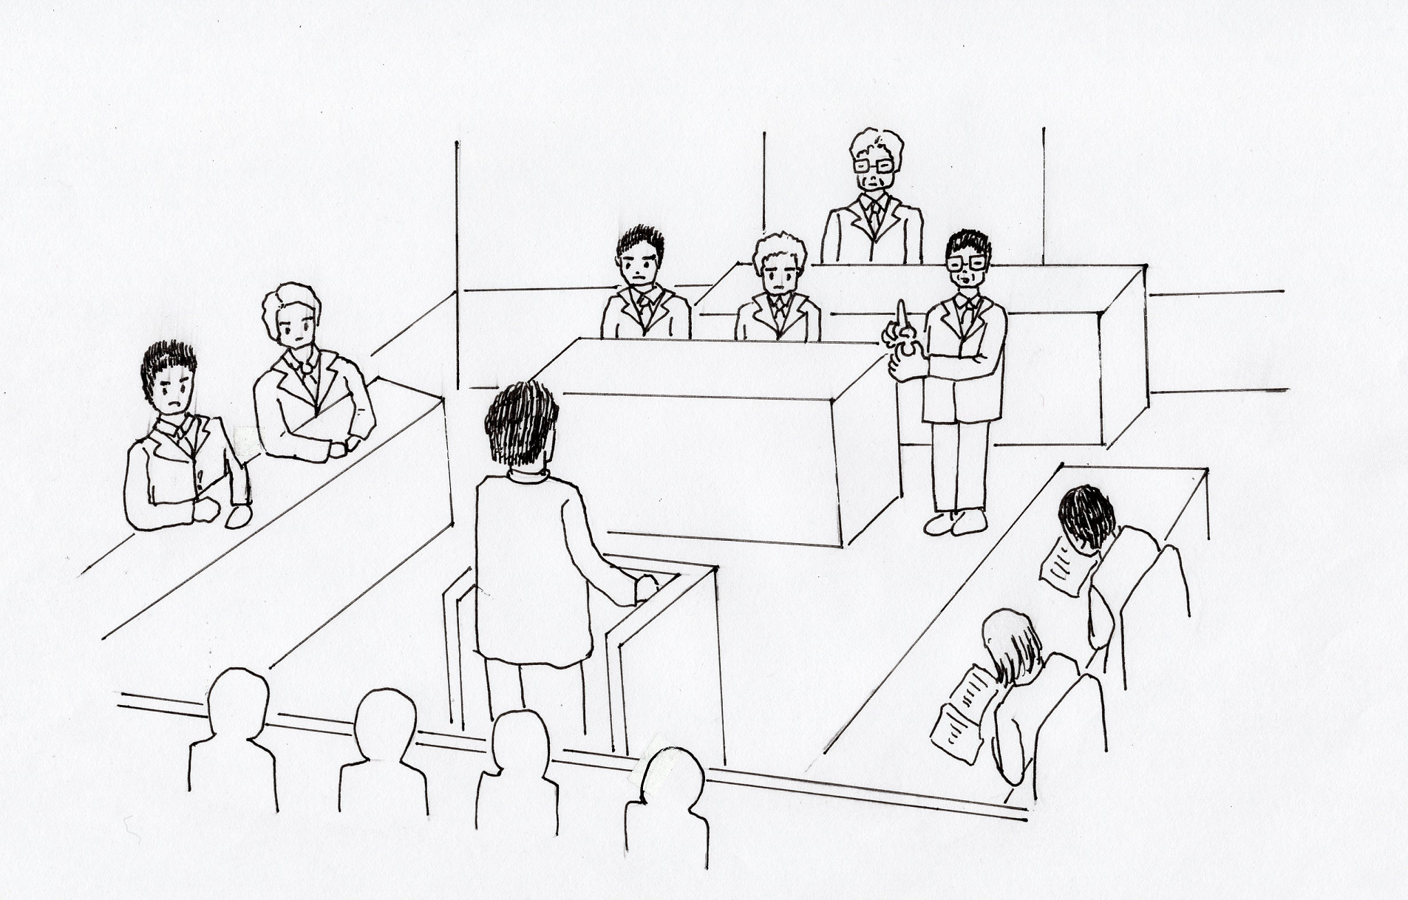
やっと、
引き受けてくれる弁護士も決まり、
裁判が始まりました。
ところが、裁判の中で、
被告のろう者は、一生懸命
手話で話しているのに、
通訳者の発言が短くて、
自分の言っていることは
正しく通訳されているのか
疑問に思いました。

Slide 13
このろうの青年の判決は、
懲役4年の刑になりました。
当時、法廷では被告人のろう者には
通訳が付きましたが、
手話通訳は不十分でした。
さらに、傍聴席は
手話通訳はありませんでした。
裁判の時には、
被告人のろう者の述べる内容と
警察や検察の記録では、
たくさんの違いがありました。

Slide 14
これを受けて、東京の若いろう者たちは「守る会」を設立し、被告人であるろう者の「知る権利」のために立ち上がりました。
後に、本格的にろう者の人権を守る動きが活発になり、本格的に差別撤廃運動が始まりました。
また、当時は、東京でも手話通訳が正確にできる人は、10人もいなかったようです。
その後、手話通訳士の必要性も強く求められるようになり、手話通訳養成の取組が行われるようになりました。

Slide 15
学習活動4
皆さんは、どこに線を引いて、どんなことを感じましたか？
発表してみよう。

Slide 16
学習活動5
先人たちの闘いについて知ろう。

Slide 17
学習活動6
今後、自分はどんなことを考えながら生きていくか、どんな思いを持って暮らしていくか、考えをまとめてみよう。

Slide 18
学習活動5
先人たちのろうあ運動のおかげで、いろいろな面で差別撤廃が進んできている。
今後、自分たちはどのように生きていくか、どんなことに取り組んでみたいか、
周りの友達と話し合ってみよう。

Slide 19
作成：山田京子（2019年）
編集：筑波技術大学ろう者学教育コンテンツ開発取組

